Slide 1
সবাইকে
শুভেচ্ছা

Slide 2
পরিচিতি
মোঃ আজিজুর রহমান
সহকারি শিক্ষক
কান্দিগাঁও স.প্রা.বি.।
কমলগঞ্জ,মৌলভীবাজার।
শ্রেণি- চতুর্থ
বিষয়-বাংলাদেশ ও বিশ্ব পরিচয়
বিষয়বস্তু- বাংলাদেশের ক্ষুদ্র নৃ-গোষ্ঠী
পাঠ্যাংশ- (চাকমা)।

Slide 3
এসো ভিডিও দেখি-
উৎসবটি কোন জাতিসত্তার ?
ভিডিওতে কি দেখলে?

Slide 4
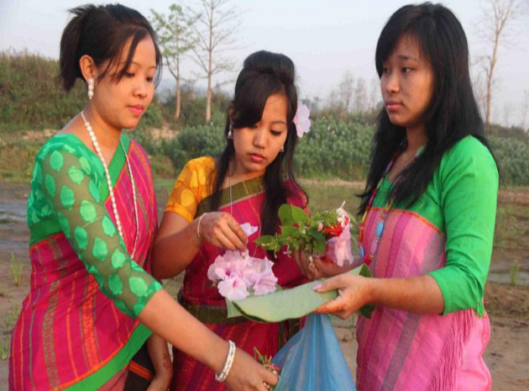
আজকের পাঠ
বাংলাদেশের ক্ষুদ্র জাতিসত্তা
(চাকমা)

Slide 5
শিখনফলঃ
বাংলাদেশের ক্ষুদ্র জাতিসত্তা সম্পর্কে বলতে পারবে ।
চাকমাদের জীবনধারা বর্ণনা করতে পারবে ।
চাকমাদের পোশাক ও উৎসব বর্ণনা করতে পারবে ।

Slide 6
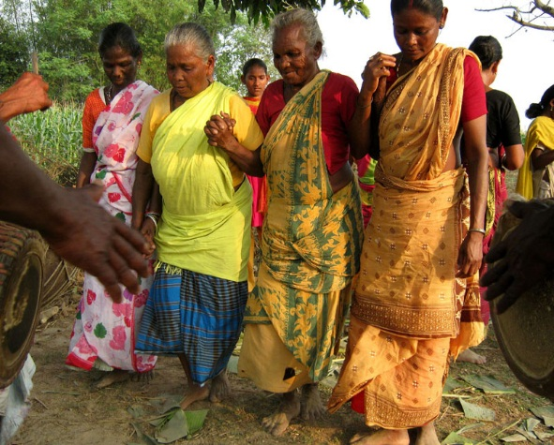
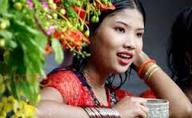
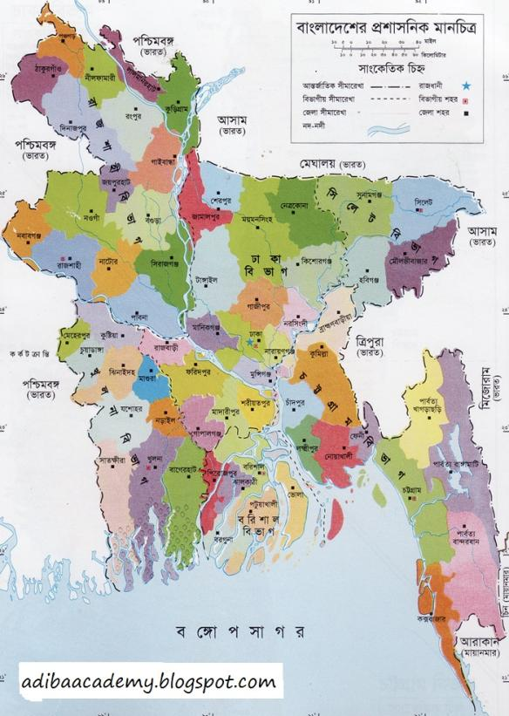
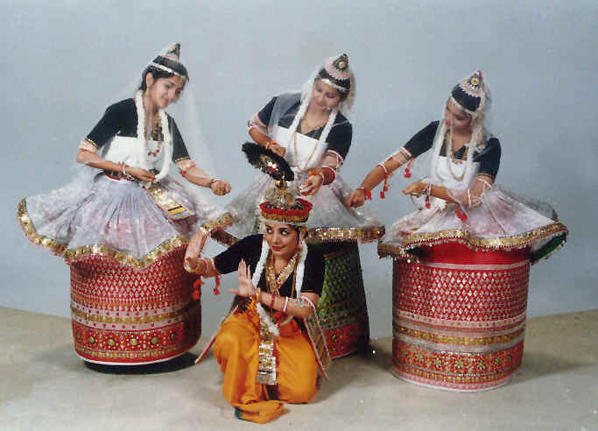
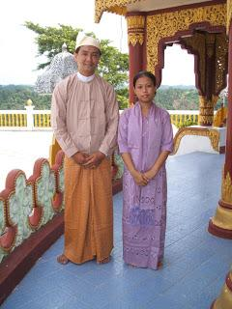
সাঁওতাল
চাকমা
মনিপুরি
মারমা
বাংলেদেশে ৪৫ টিরও অধিক ক্ষুদ্র জাতিসত্তা রয়েছে । তারা সাধারণত পার্বত্য চট্টগ্রামসহ উত্তর-পূর্ব,উত্তর-পশ্চিম,মধ্য-উত্তর ও উত্তর বঙ্গের বিভিন্ন জেলায় বাস করে । তাদের রয়েছে নিজস্ব ভাষা ও সংস্কৃতি। সামাজিক আচার-প্রথা,খাদ্যাভ্যাস ও অন্যান্য অনুষ্ঠানের দিক থেকে তারা বাঙালিদের থেকে আলাদা ।

Slide 7
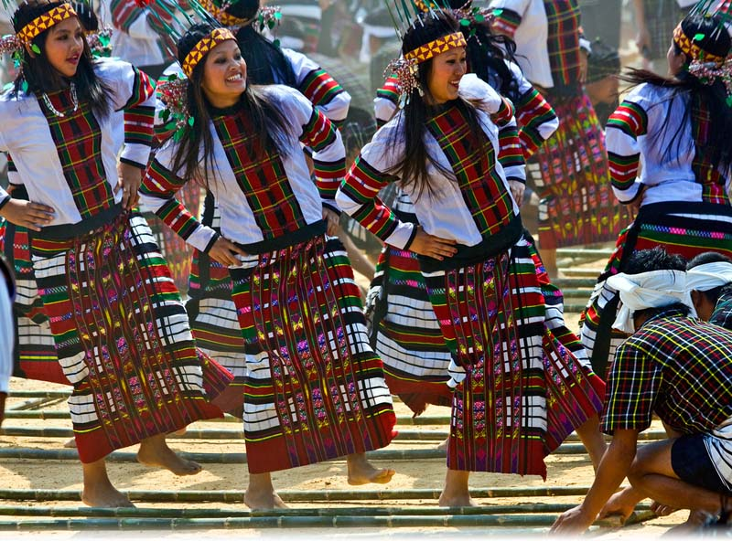
চাকমা বাংলাদেশের বৃহত্তম ক্ষুদ্র জাতিগোষ্ঠী ।

Slide 8
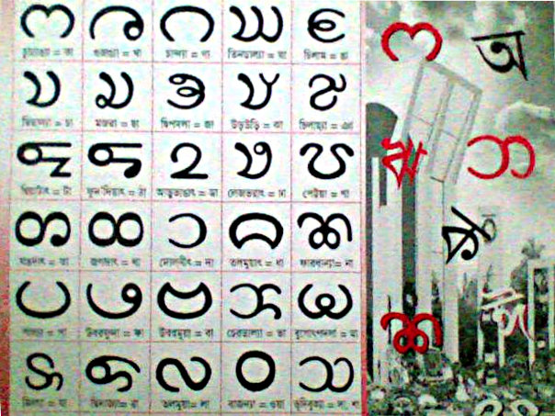
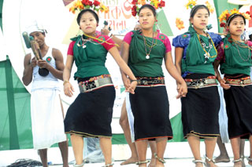
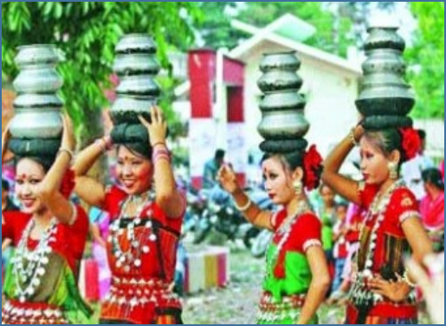
চাকমাদের নিজস্ব বর্ণমালা ও ভাষা আছে।আছে গান, নাচ, ও সাহিত্য ।

Slide 9
নাদেং খারা, গুদো খারা, এবং ঘিলা খারা চাকমাদের প্রিয় খেলা ।

Slide 10
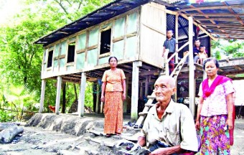
চাকমারা কাঠ ও বাঁশ দিয়ে মাচার মতো ঘর তৈরি করে । ঘরগুলোতে ওঠার জন্য রয়েছে কাঠের বা বাঁশের সিঁড়ি ।

Slide 11
গ্রামে বসবাসকারী চাকমারা সাধারণত জুম চাষ করেন ।
পাহাড়ের ঢালু জায়গা পরিষ্কার করে ছোট ছোট দা দিয়ে গর্ত করে বীজ লাগিয়ে এ চাষ করতে হয় ।

Slide 12
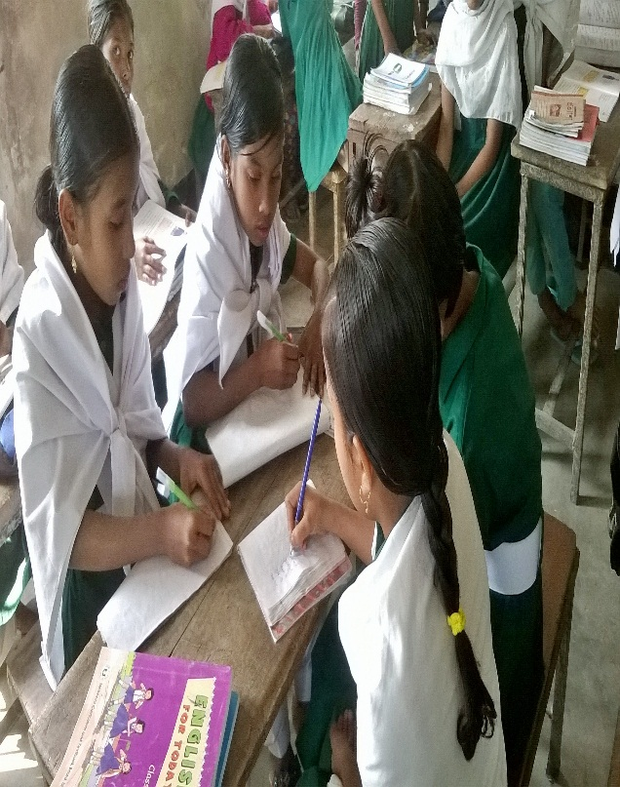
দলীয় কাজঃ
১। বাংলাদেশের কোন কোন অঞ্চলে ক্ষুদ্র জাতিসত্তা রয়েছে?
২। চাকমাদের জীবনধারা তোমার কেমন লাগে? কেন?

Slide 13
ঐতিহ্যগত ভাবে চাকমারা নিজেদের তাঁতে নানা নকশায় কাপড় বোনে ।
চাকমা নারীদের পোশাকের নাম
পিনন- হাদি । পিনন কোমর থেকে
পা পর্যন্ত লম্বা । উপরের অংশটির নাম হাদি । ছেলেরা পরে ফতুয়া ও
পাঞ্জাবির মতো পোশাক ।

Slide 14
চাকমারা বিভিন্ন ধরণের উৎসব পালন করেন ।
“ বৌদ্ধ পূর্ণিমা’ তাদের অন্যতম প্রধান ধর্মীয় অনুষ্ঠান ।

Slide 15
এসো জেনে নিইঃ
বিষয়বস্তু ও সার সংক্ষেপ

Slide 16
জোড়ায় কাজঃ
১। চিত্রে কোন জাতি সত্তার লোক রয়েছে ?
2। তাদের পোশাক ও উৎসবের বর্ণনা দাও ।

Slide 17
একক কাজঃ
মূল্যায়ন
X
X
সঠিক উত্তরটি উত্তরপত্রে লেখঃ
X
চাকমারা জুম চাষ করে কেন ?
১।ধর্ম পালনের জন্য
২। সংস্কৃতি রক্ষার জন্য
৩। আনন্দের জন্য
৪। জীবিকার জন্য
অপশনে ক্লিক করুন

Slide 18
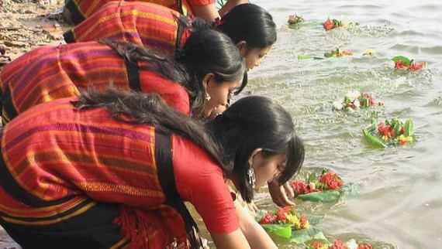
একক কাজঃ
মূল্যায়ন
X
X
X
২। ছবিতে চাকমাদের কোন উৎসব ফুটে উঠেছে ?
১। কঠিন চীবর দান
২। সাংগ্রেইন
৩। মাঘী পূর্ণিমা
৪। বিজু
অপশনে ক্লিক করুন

Slide 19
বাড়ির কাজঃ
চাকমাদের জীবনধারার সাথে আমাদের জীবনধারার
কী কী অমিল রয়েছে ?

Slide 20
ধন্যবাদ

